Slide 1

提示学习
王津

Slide 2

1
大语言模型背景
2
提示学习
3
In-Context Learning
4
指令微调
5
Chain of Thought (CoT)
6
Stable Diffusion
Notes:
按照脚本修改，在右边添加云大和信息学院图案

Slide 3

01
大语言模型背景

Slide 4



模型参数量开始爆炸
BERT (340M)
ELMO (94M)
GPT-3 (175B)

Slide 5
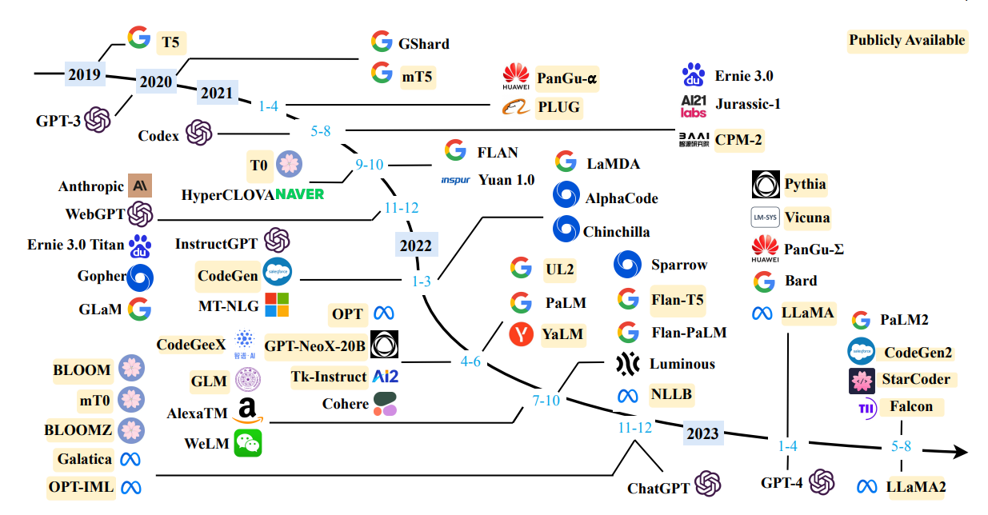
大语言模型的爆发

Slide 6
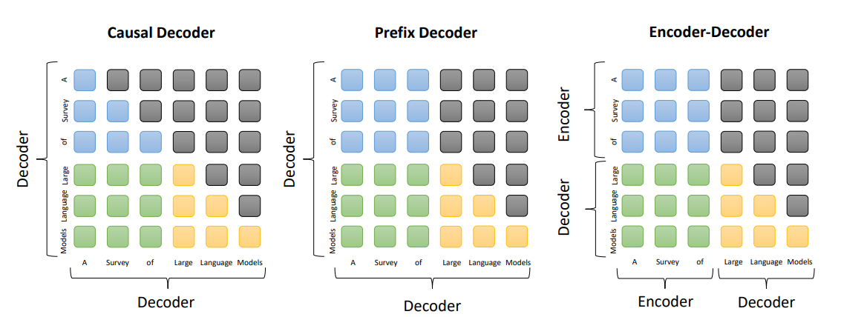
大语言模型架构
基于Transformer架构的LLM可以分为3类：
Causal Decoder：从左到右的单向注意力。自回归语言模型，预训练和下游应用一致，生成类任务效果好。训练效率高。Zero-Shot能力强，涌现能力。如GPT系列、LLaMA、BLOOM、OPT
Prefix Decoder：输入双向注意力，输出单向注意力。前两者的折中。训练效率也低。如GLM、ChatGLM、U-PaLM
Encoder-Decoder：输入双向注意力，输出单向注意力。对问题的编码理解更充分，在NLU任务上表现相对较好，缺点是在长文本生成任务上效果较差，训练效率低。如BART、T5。

Slide 7
02
提示学习

Slide 8

语言模型
GPT
BERT
自回归生成语言模型
掩码语言模型
How are _____
How are you

Slide 9
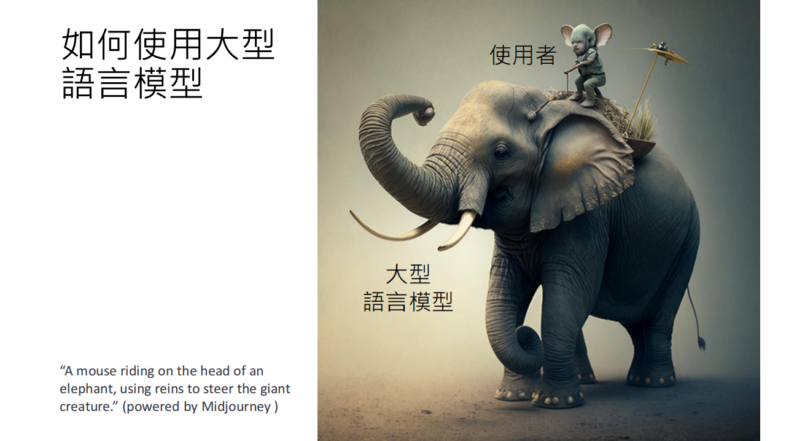
大语言模型背景

Slide 10
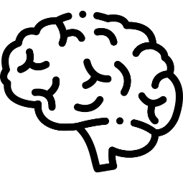
对于大模型的两种不同方式
专才：弱人工智能的思路，解决某一特定任务。
这堂课我们要讲如何使用大语言模型….
This course is about …
翻译模型
这堂课我们要讲如何使用大语言模型….
本课程的重要是…
摘要模型

Slide 11
对于大模型的两种不同方式
通才：通用人工智能的思路，可以通过适当的提示或指令来完成所有任务。
对以下的文本做翻译：
这堂课我们要讲如何使用大语言模型….
This course is about …
对以下的文本做摘要：
这堂课我们要讲如何使用大语言模型….
本课程的重要是…
统一语言模型
Prompt

Slide 12
对于大模型的两种不同方式
通才：通用人工智能的思路，可以通过适当的提示或指令来完成所有任务。
Ask Me Anything: Dynamic Memory Networks for Natural Language Processing
The Natural Language Decathlon: Multitask Learning as Question Answering
https://arxiv.org/abs/1806.08730

Slide 13
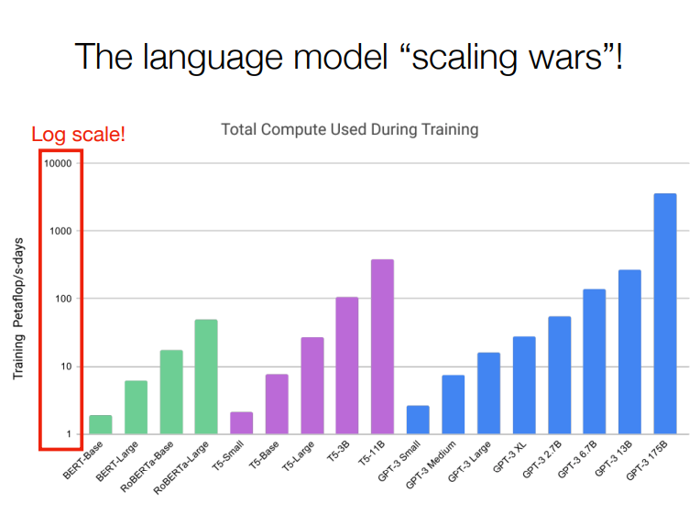
提示学习
随着语言模型越来越大，Fine-tune的成本也越来越高

Slide 14
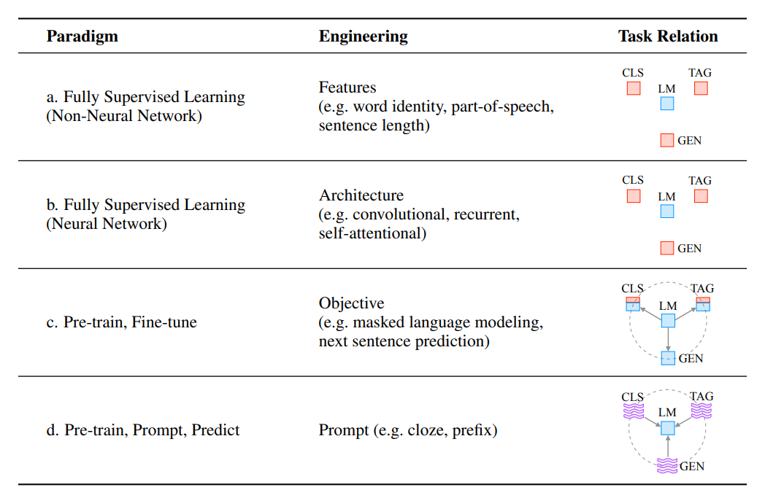
提示学习
随着fine-tune的成本增大，以及上下游训练任务的差距，因此提示学习被提出，只需要少量样本即可发挥出大语言模型的能力

Slide 15
范式之间的区别
Pretrained-finetune
Pretrained-prompt
POS/NEG
POS/NEG
CLS
Verbalizer
BERT
BERT
I like this movie.
I like this movie. This is a [MASK] sentence.

Slide 16
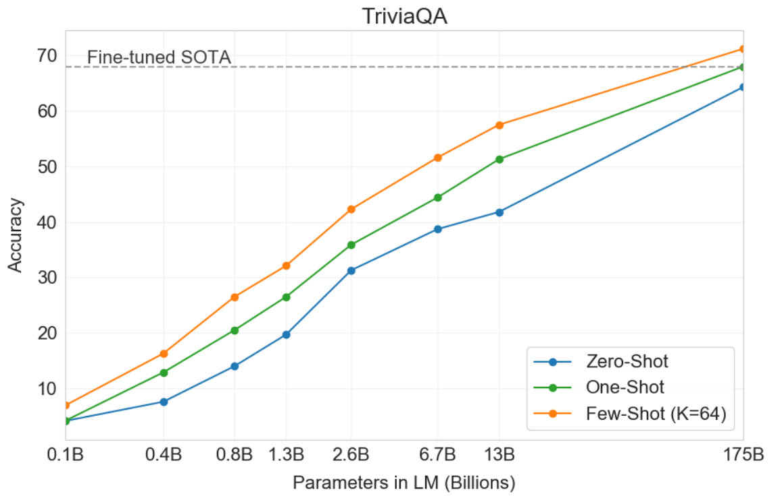
提示学习的性能
Prompt方法的性能随着LM的增大而增强，且能达到微调的SOTA效果

Slide 17
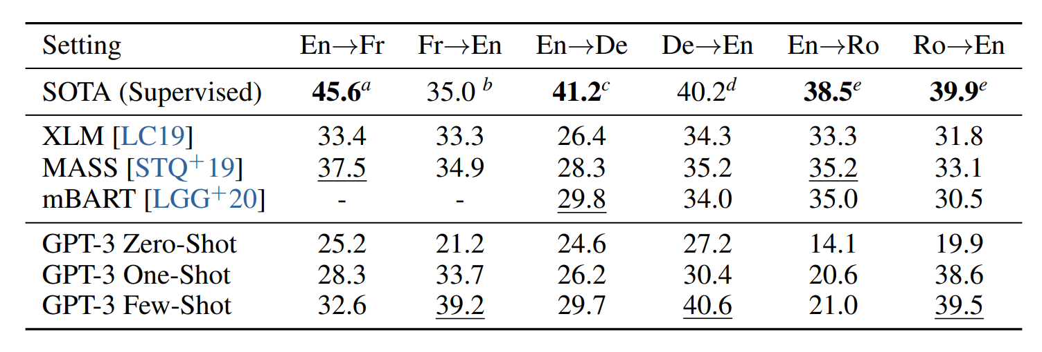
提示学习的性能

Slide 18
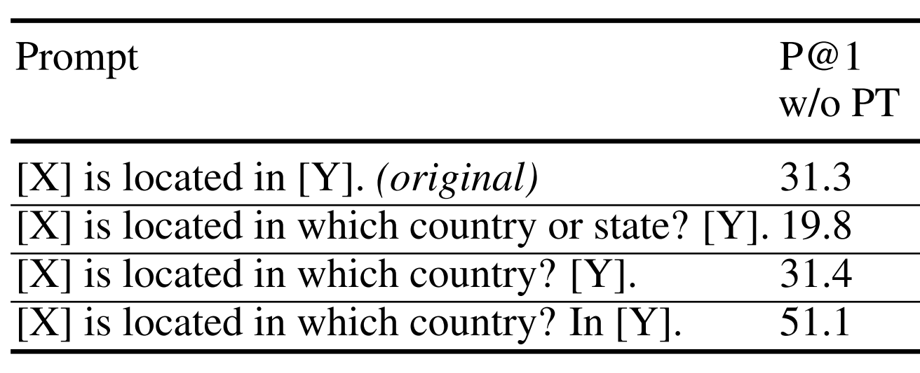
Prompt的分类
硬提示/离散提示（Hard Prompt/Discrete Prompt）
人类认为不错的硬提示对于LM来说不一定是一个好的硬提示，这个性质被称为硬提示的sub-optimal（次优）性。
硬提示的选择对于预训练模型的影响非常大。

Slide 19
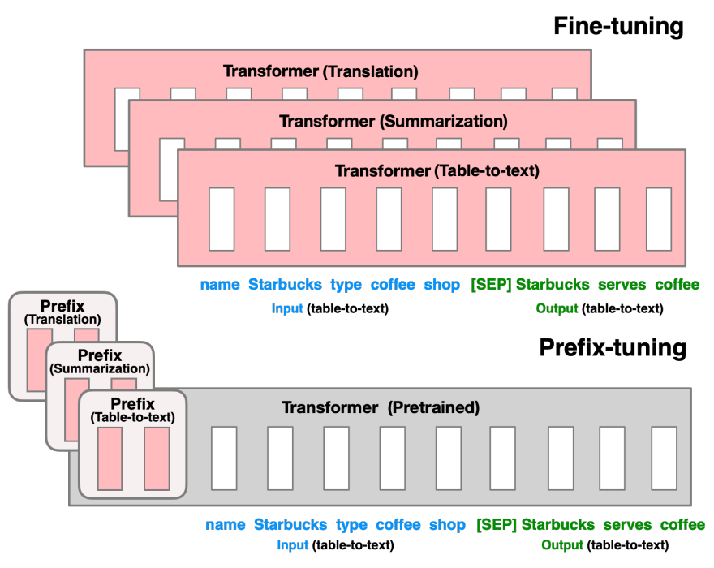
Prompt的分类
软提示/连续提示（Soft Prompt/Continuous Prompt）
Prefix-Tuning
软提示与硬提示恰好相反，把Prompt的生成本身作为一个任务进行学习，相当于把Prompt的生成从人类一个一个尝试变换成模型自己进行优化。

Slide 20
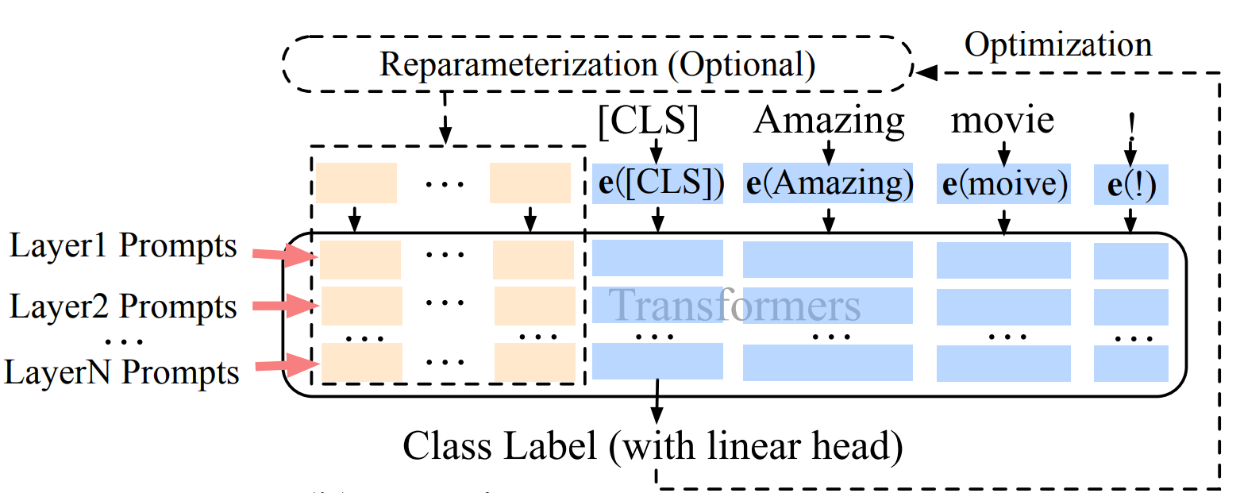
Prompt的分类
软提示/连续提示（Soft Prompt/Continuous Prompt）
P-Tuning

Slide 21
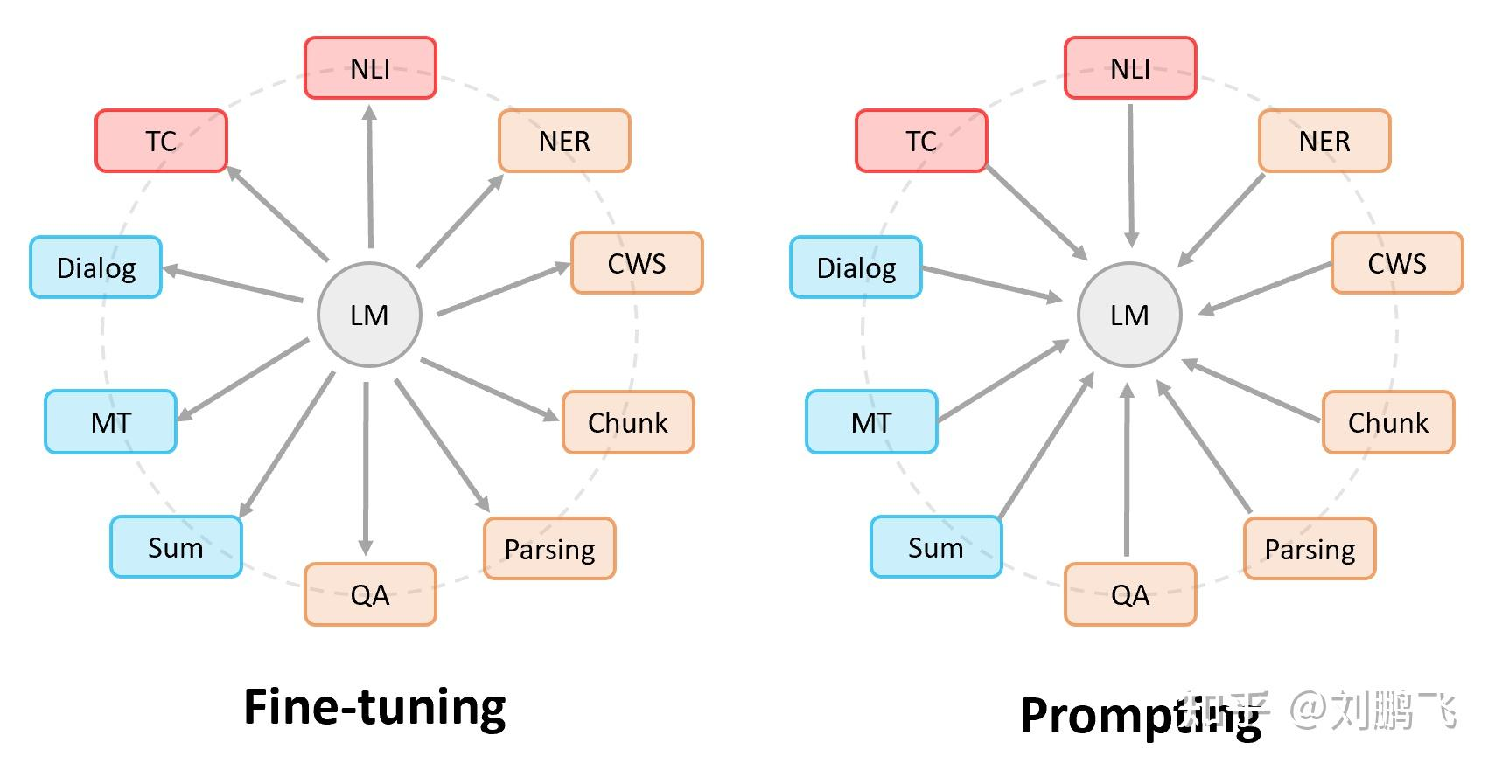
范式之间的关系

Slide 22
03
In-Context Learning

Slide 23
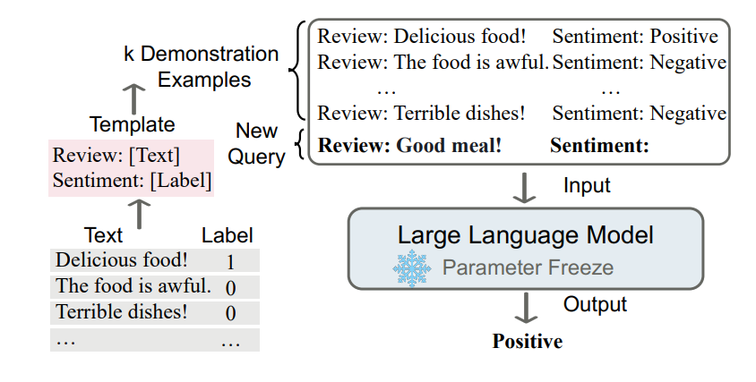
上下文学习
In-Context Learning（ICL）的关键思想是从类比中学习。通过给定一些实例，引导大语言模型适应下游任务。

Slide 24
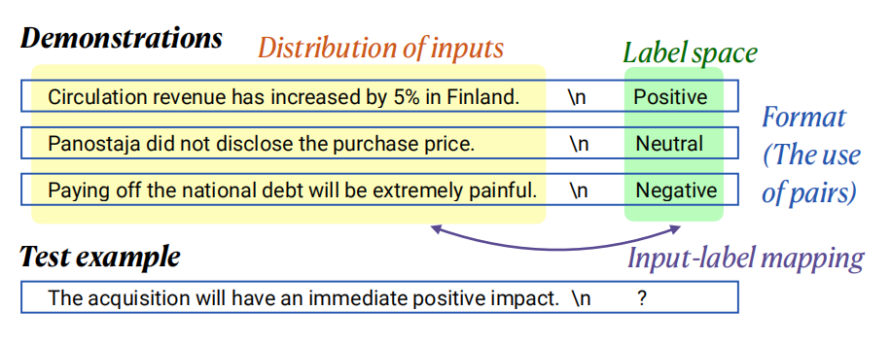
上下文学习
构成Demonstrations的四个方面：Distribution of inputs, label space, the use of input label pairing and input-label mapping

Slide 25
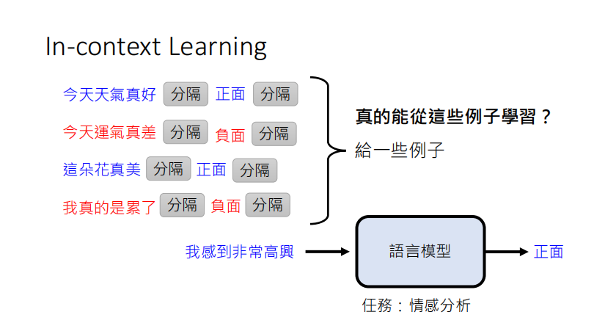
上下文学习

Slide 26
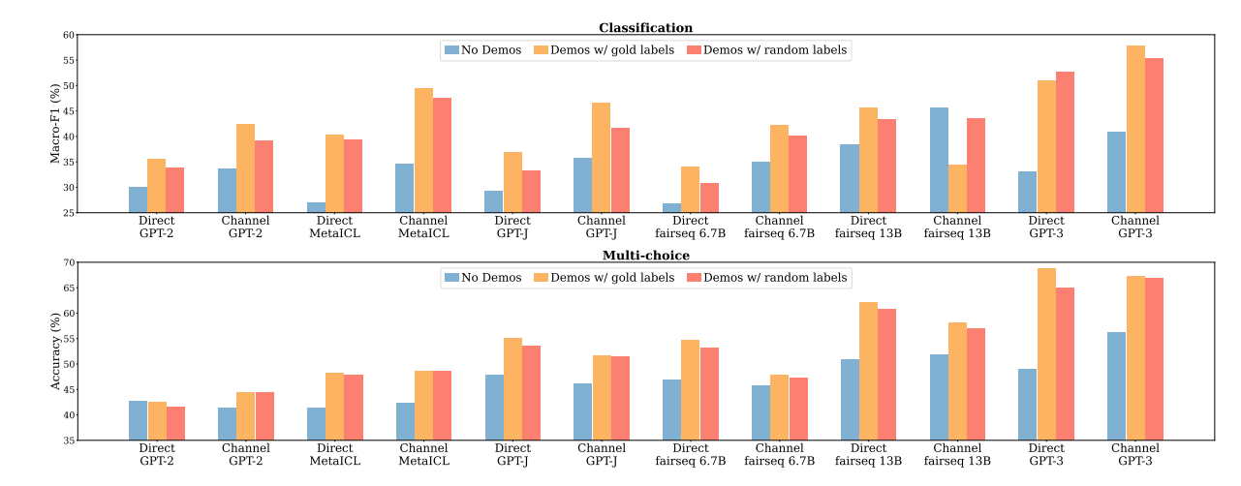
上下文学习
Rethinking the Role of Demonstrations: What
Makes In-Context Learning Work?
Ref: https://arxiv.org/abs/2202.12837
在ICL中，由随机标签取代Ground-Truth的标签，效果也不会下降太多

Slide 27
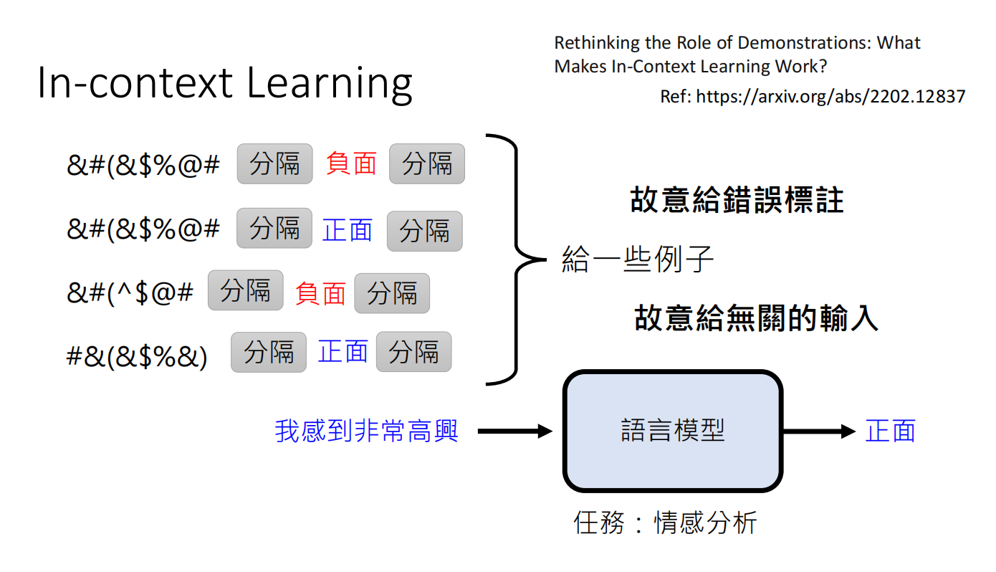
上下文学习

Slide 28
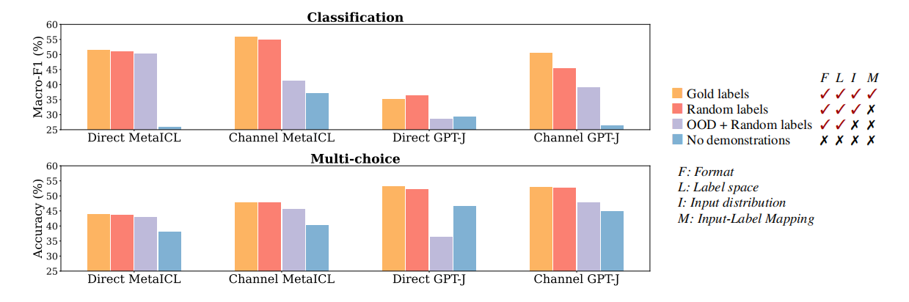
上下文学习
Rethinking the Role of Demonstrations: What
Makes In-Context Learning Work?
Ref: https://arxiv.org/abs/2202.12837
输入分布的影响

Slide 29
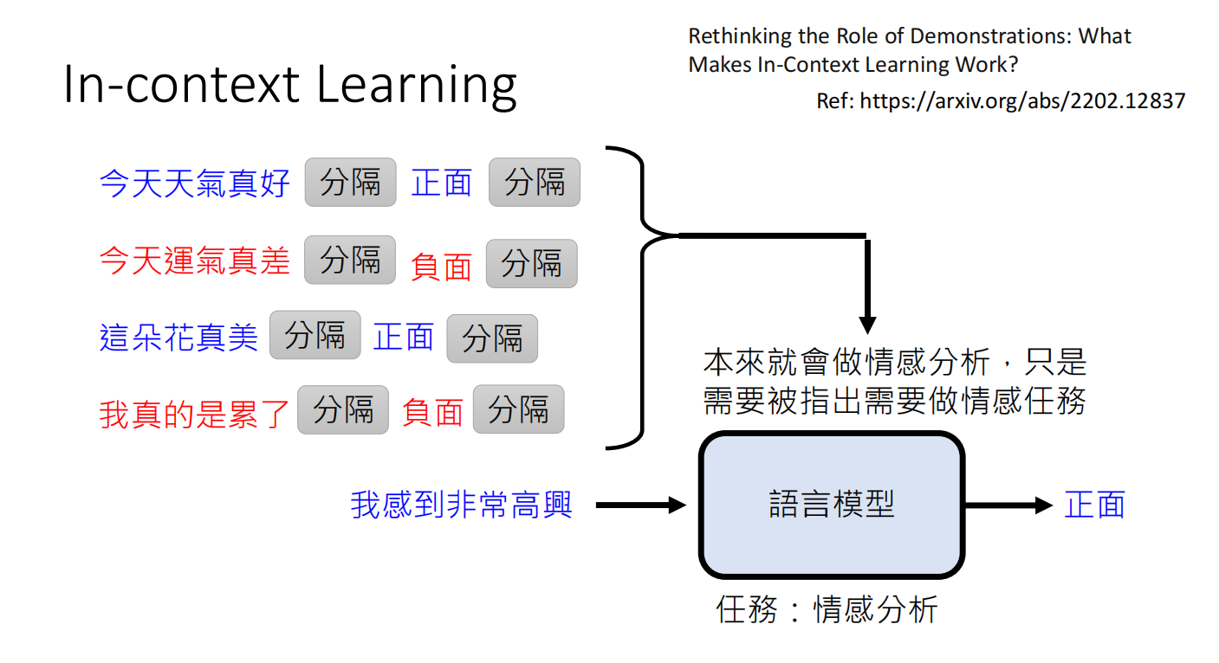
上下文学习

Slide 30
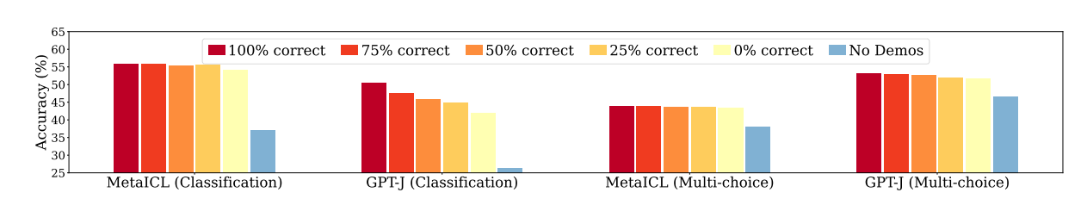
上下文学习
Rethinking the Role of Demonstrations: What
Makes In-Context Learning Work?
Ref: https://arxiv.org/abs/2202.12837
Demonstration中不同程度的正确标签产生的影响

Slide 31
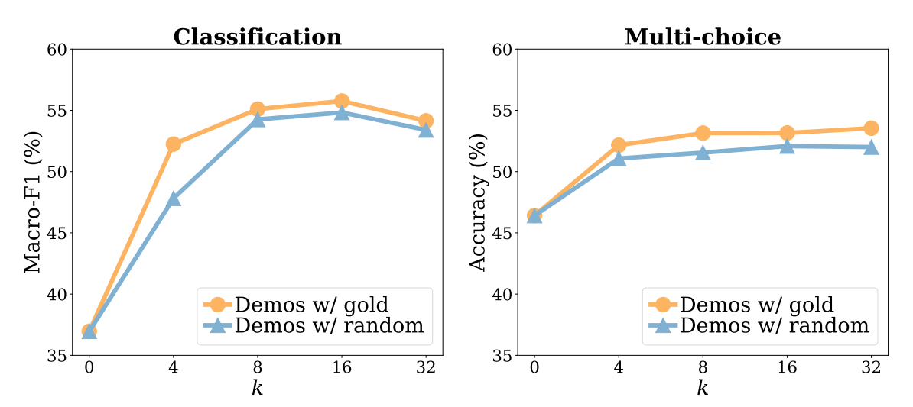
上下文学习
Rethinking the Role of Demonstrations: What
Makes In-Context Learning Work?
Ref: https://arxiv.org/abs/2202.12837
不同数量的Demonstration对最终结果产生的影响

Slide 32
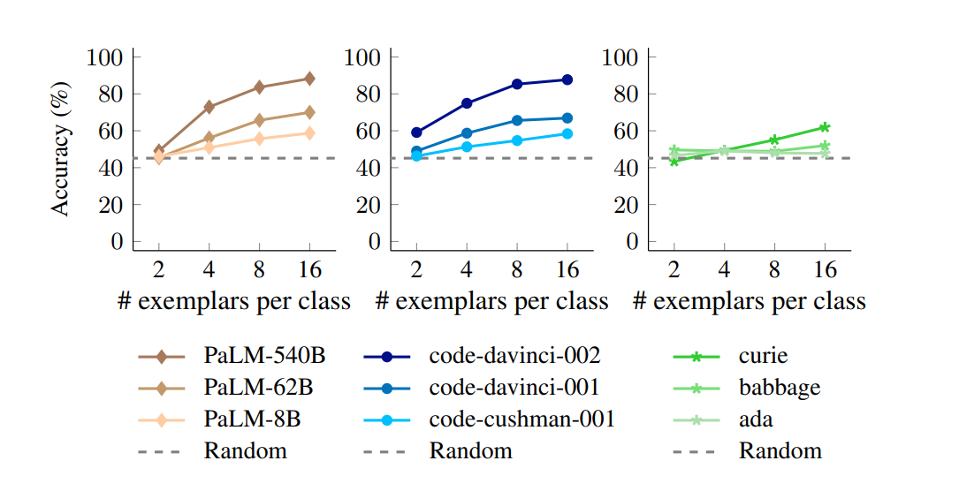
上下文学习
大模型能够从上下文学到更多的知识

Slide 33
04
指令微调

Slide 34
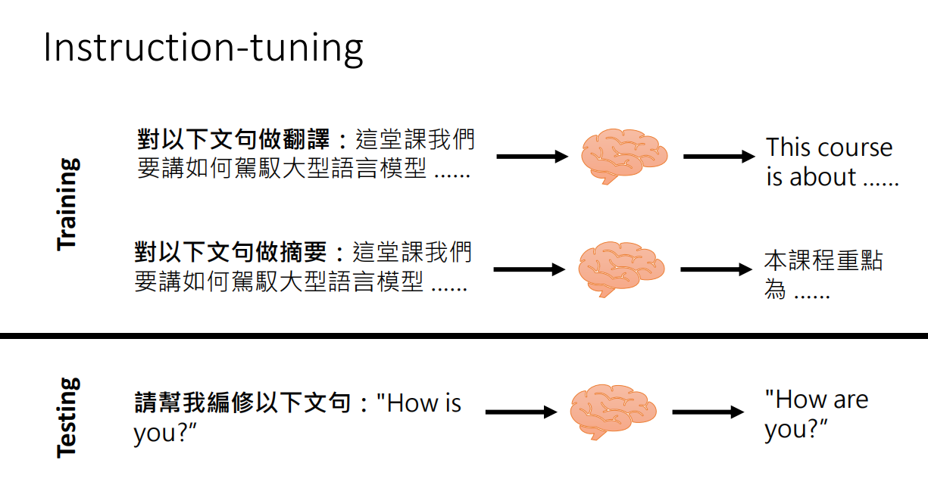
指令微调

Slide 35
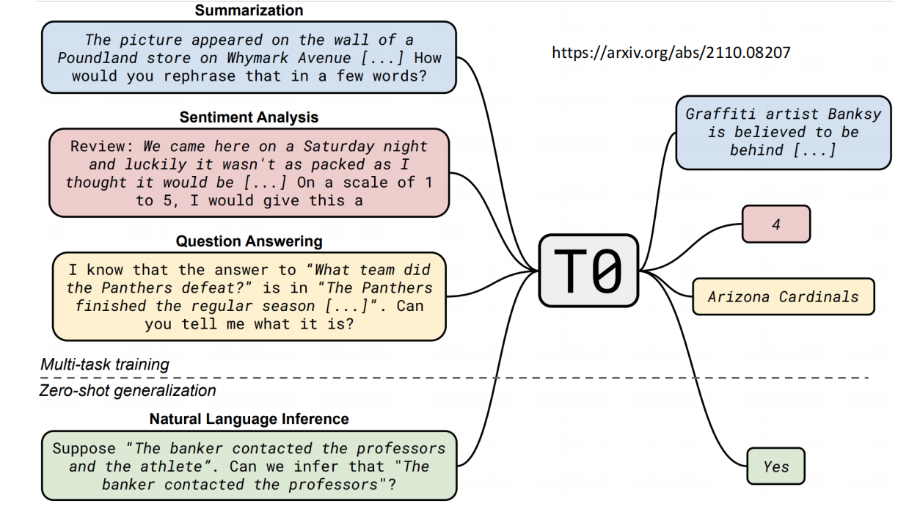
指令微调

Slide 36
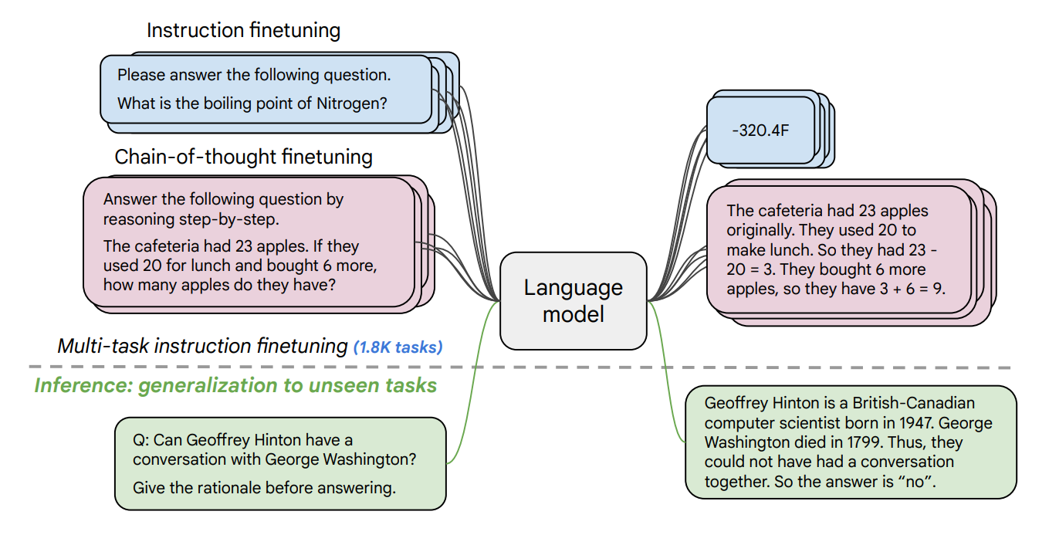
指令微调
https://arxiv.org/pdf/2210.11416

Slide 37
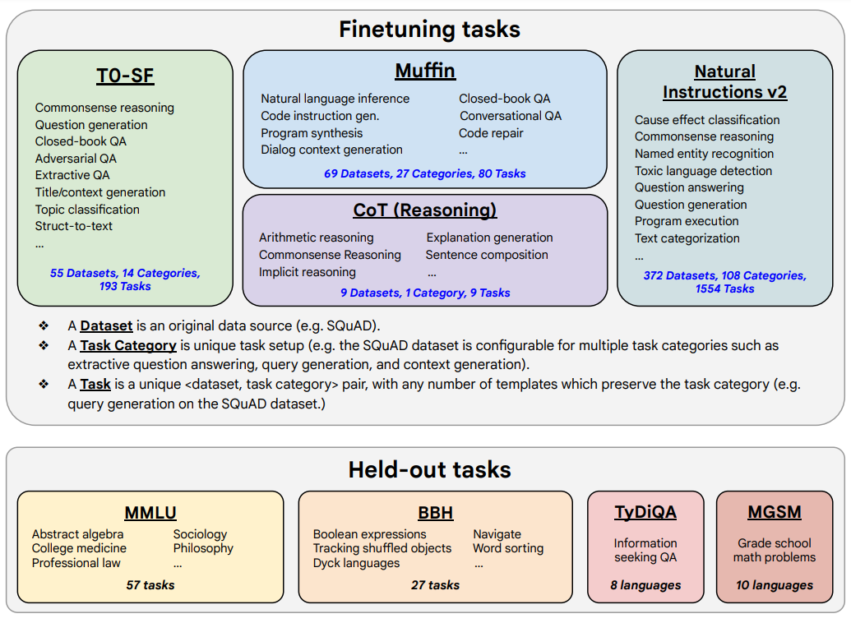
指令微调
https://arxiv.org/pdf/2210.11416

Slide 38
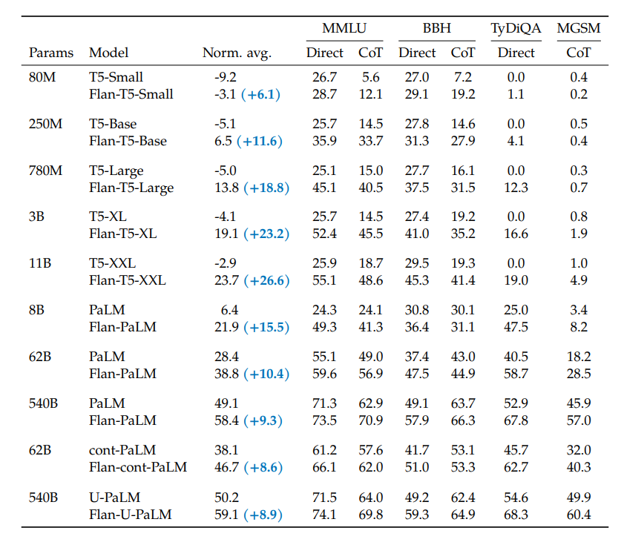
指令微调

Slide 39
05
Chain of Thought

Slide 40
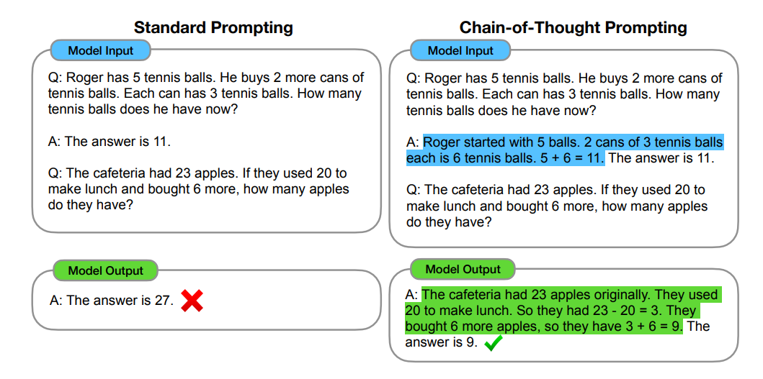
Chain of Thought (CoT) Prompting
Ref: https://arxiv.org/abs/2201.11903

Slide 41
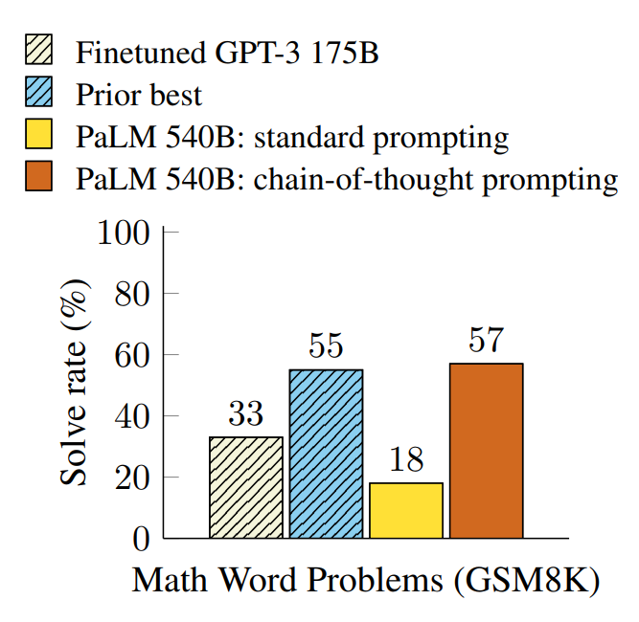
Chain of Thought (CoT) Prompting

Slide 42
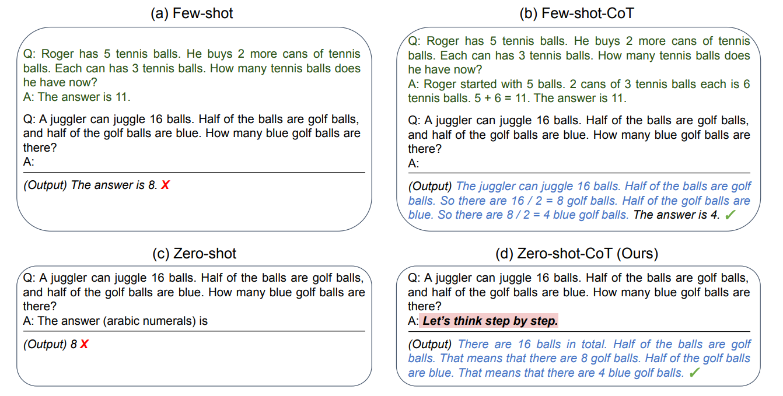
Chain of Thought (CoT) Prompting
Ref: https://arxiv.org/abs/2205.11916

Slide 43
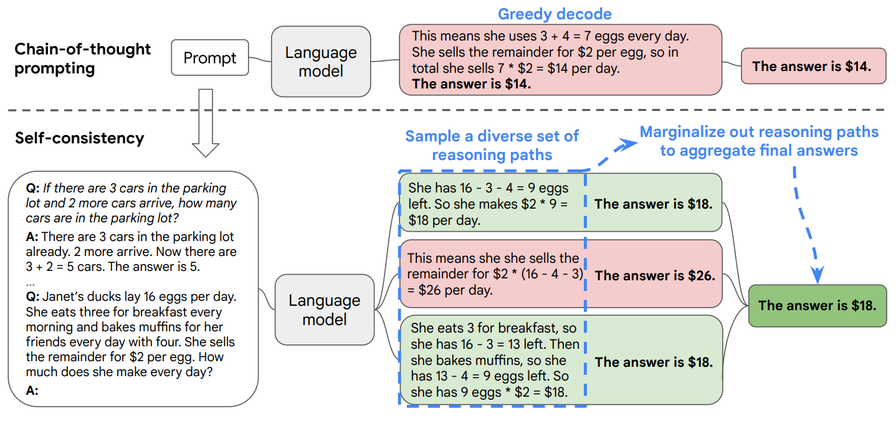
Chain of Thought (CoT) Prompting
Ref: https://arxiv.org/abs/2203.11171
首先利用COT生成多个推理路径和答案，最终选择答案出现最多的作为最终答案输出

Slide 44
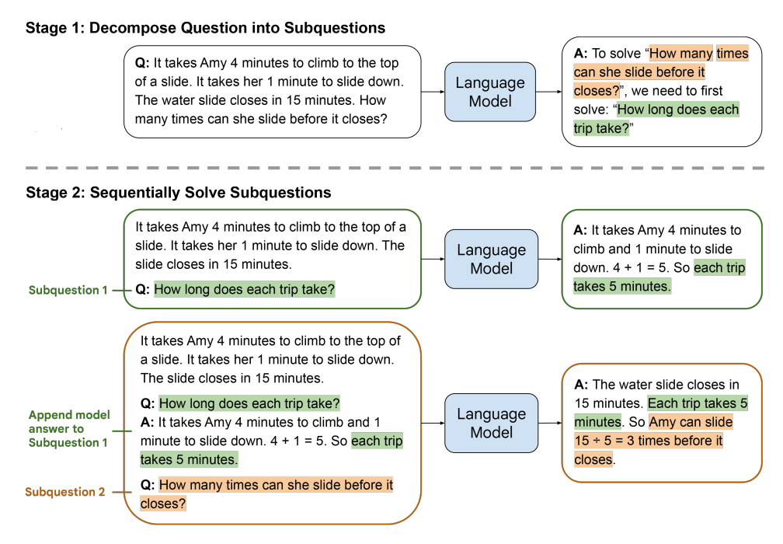
Chain of Thought (CoT) Prompting
Ref: https://arxiv.org/abs/2203.11171
Least-to-most
prompting
将一个复杂的问题分解成一系列简单的子问题，然后依次解决它们。每个子问题的解决都受到先前解决的子问题的答案的帮助

Slide 45
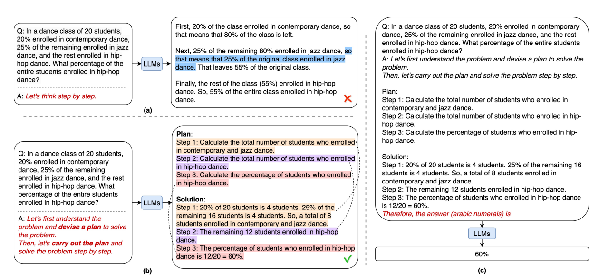
Chain of Thought (CoT) Prompting
Ref: https://arxiv.org/abs/2305.04091
Plan-and-Solve
prompting
让大模型自己制定一个计划，并想出解决对策。通过这种思维链的方法来解决较为复杂的问题

Slide 46
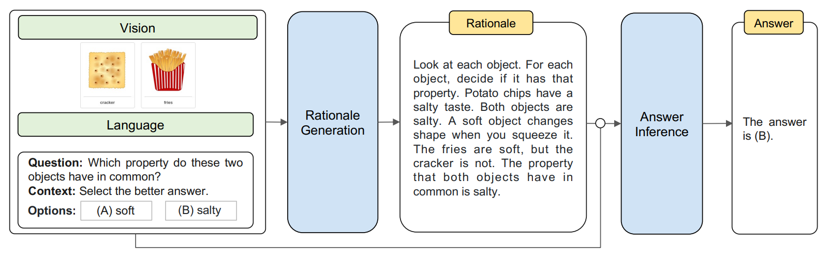
Chain of Thought (CoT) Prompting
Ref: https://arxiv.org/abs/2302.00923
Multimodal CoT prompting

Slide 47
06
Stable Diffusion

Slide 48
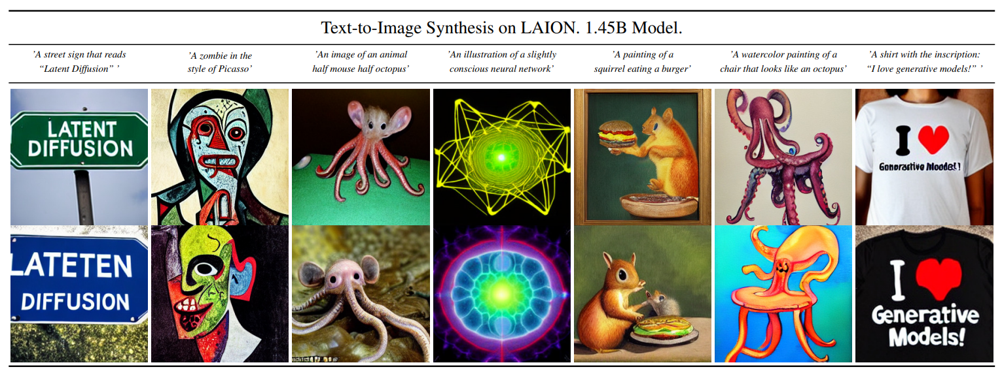
Stable Diffusion
Ref: https://arxiv.org/abs/2112.10752

Slide 49
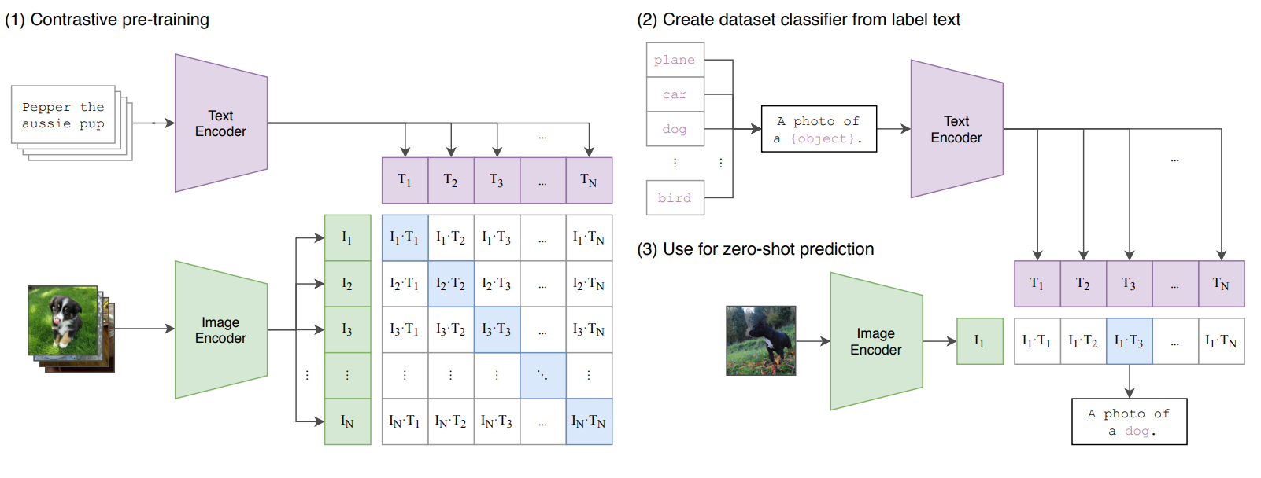
Stable Diffusion
Ref: https://arxiv.org/abs/2103.00020
CLIP

Slide 50
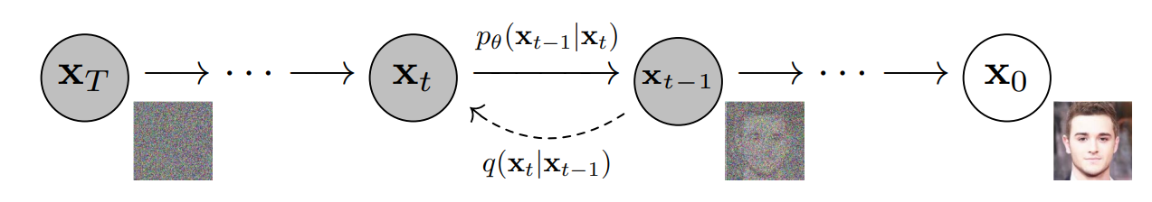
Stable Diffusion
Ref: https://arxiv.org/abs/2006.11239
Diffusion

Slide 51
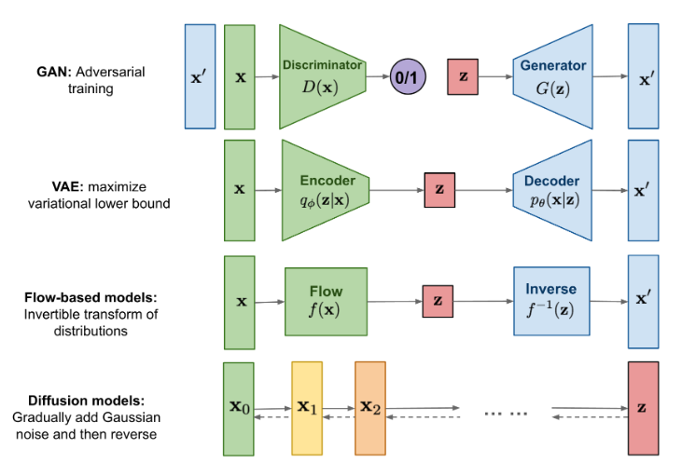
Stable Diffusion

Slide 52
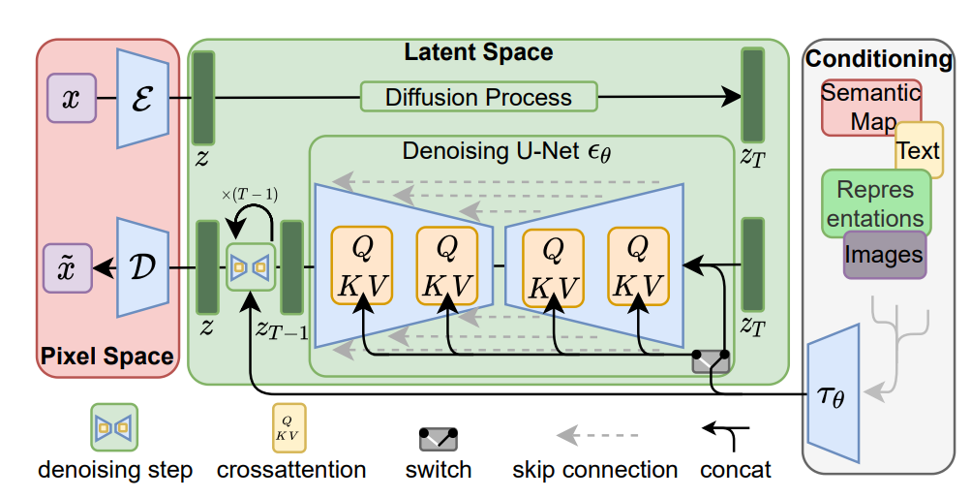
Stable Diffusion
Ref: https://arxiv.org/abs/2112.10752
文本的conditional信息在右侧，通过cross-attention在U-NET中完成交互

Slide 53
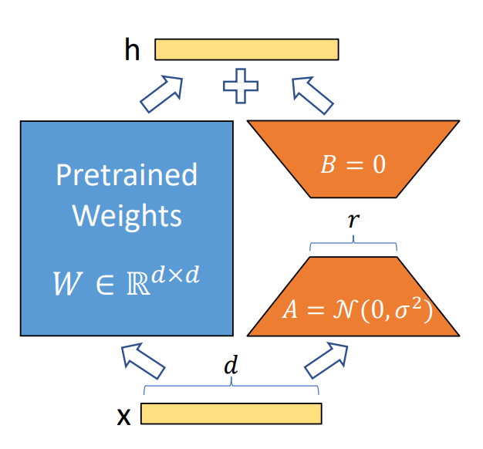
LoRA
Ref: https://arxiv.org/abs/2106.09685

Slide 54
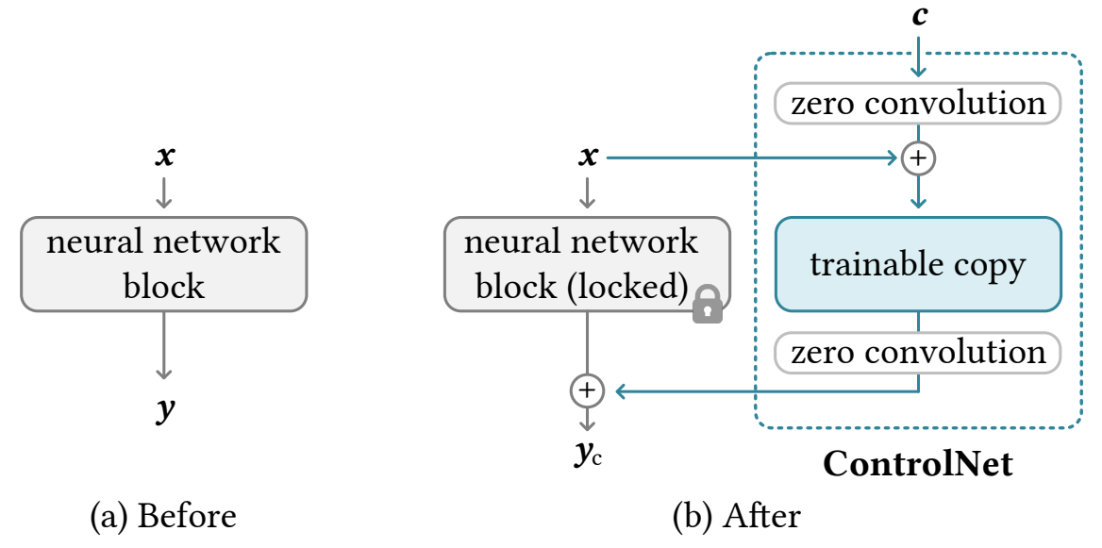
ControlNet
Ref: https://arxiv.org/abs/2302.05543

Slide 55
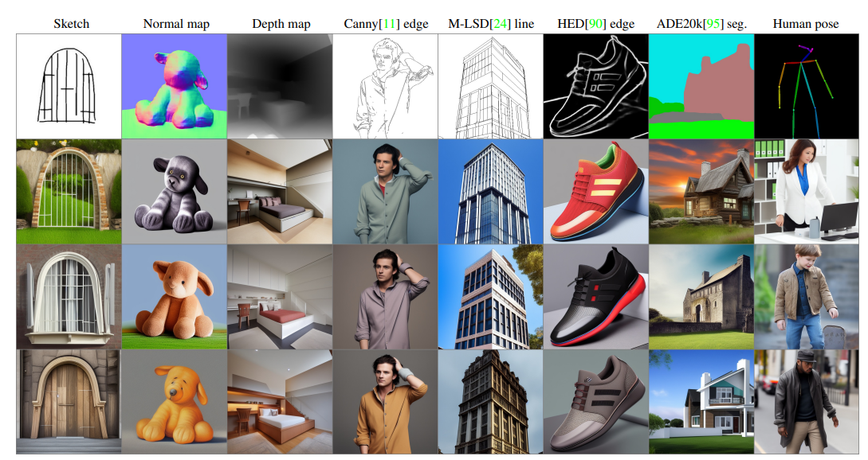
ControlNet

Slide 56
谢谢大家

